Slide 1
半导体存储器
7.1 只读存储器
7.2 随机存取存储器

Slide 2
教学基本要求：
掌握半导体存储器字、位、存储容量、地址、等基本概念。
掌握RAM、ROM的工作原理及典型应用。
了解存储器的存储单元的组成及工作原理。

Slide 3
概 述
半导体存贮器能存放大量二值信息的半导体器件。
存储器的主要性能指标
存储数据量大——存储容量大
取快速度——存储时间短

Slide 4
7.1 只读存储器
7.1.1 ROM的基本结构
7.1.2 二维译码与存储阵列
7.1.3 可编程ROM
7.1.4 ROM的读操作实例
7.1.5 ROM的应用举例

Slide 5
7.1 只读存储器
SRAM
(Static RAM)：静态RAM
RAM (Random-Access Memory)
DRAM
(Dynamic RAM)：动态RAM
存储器
固定ROM
ROM
(Read-Only Memory)
PROM
EPROM
可编程ROM
E²PROM
Flash Memory
RAM(随机存取存储器): 在运行状态可以随时进行读或写操作。
存储的数据必须有电源供应才能保存，一旦掉电，数据全部丢失。
ROM(只读存储器)：在正常工作状态只能读出信息。
断电后信息不会丢失，常用于存放固定信息（如程序、常数等）。

Slide 6
几个基本概念：
字：计算机中作为一个整体被存取传送处理的一组数据 。
字长：一个字所含的位数称为字长。4位
字数：字的总量。 2⁵ ×2³= 256
字数=2^{n} （n为地址线的总数）
地址：每个字的编号。
存储容量（M)：存储单元的数目。
存储容量（M)＝字数×位数
Notes:
图中看出，谐波次数越高，幅值分量越小，对原波形的贡献越小，所以在一定条件下可忽略高次谐波。

Slide 7
7.1.1 ROM的基本结构
只读存储器，工作时内容只能读出，不能随时写入，所以称为只读存储器。(Read-Only Memory)
ROM的分类
二极管ROM
按存贮单元中器件划分
三极管ROM
MOS管ROM
固定ROM
按写入情况划分
PROM
EPROM
可编程ROM
E²PROM
Flash Memory

Slide 8
7.1.1 ROM的基本结构
ROM是一种永久性数据存储器，其中的数据一般由专用的装置写入，数据一旦写入，不能随意改写，在切断电源之后，数据也不会消失。
地址译码器
存储矩阵
地址译码器
存储矩阵
地址输入
输出控制电路
控制信号输入
输出控制电路
数据输出
ROM主要由地址译码器、存储矩阵和输出控制电路三部分组成。

Slide 9
ROM（二极管PROM）结构示意图
M=4×4
位线
存储
矩阵
地址译码器
字线
输出控制电路

Slide 10
当OE=0时
地 址
内 容
A₁
A₀
D₃
D₂
D₁
D₀
0
0
1
0
1
1
0
1
1
1
0
1
1
0
0
1
0
0
1
1
1
1
1
0
字线与位线的交点都是一个
存储单元。交点处有二极管
相当存1，无二极管相当存0
当OE=1时输出为高阻状态
Notes:
此处说明电压电流等为什麽用相量形式.

Slide 11
7.1.2 二维译码与存储阵列
字线
存储
矩阵
字线与位线的交点都是一个存储单元。
交点处有MOS管相当存0，无MOS管相当存1。
位线
该存储器的容量=?

Slide 12
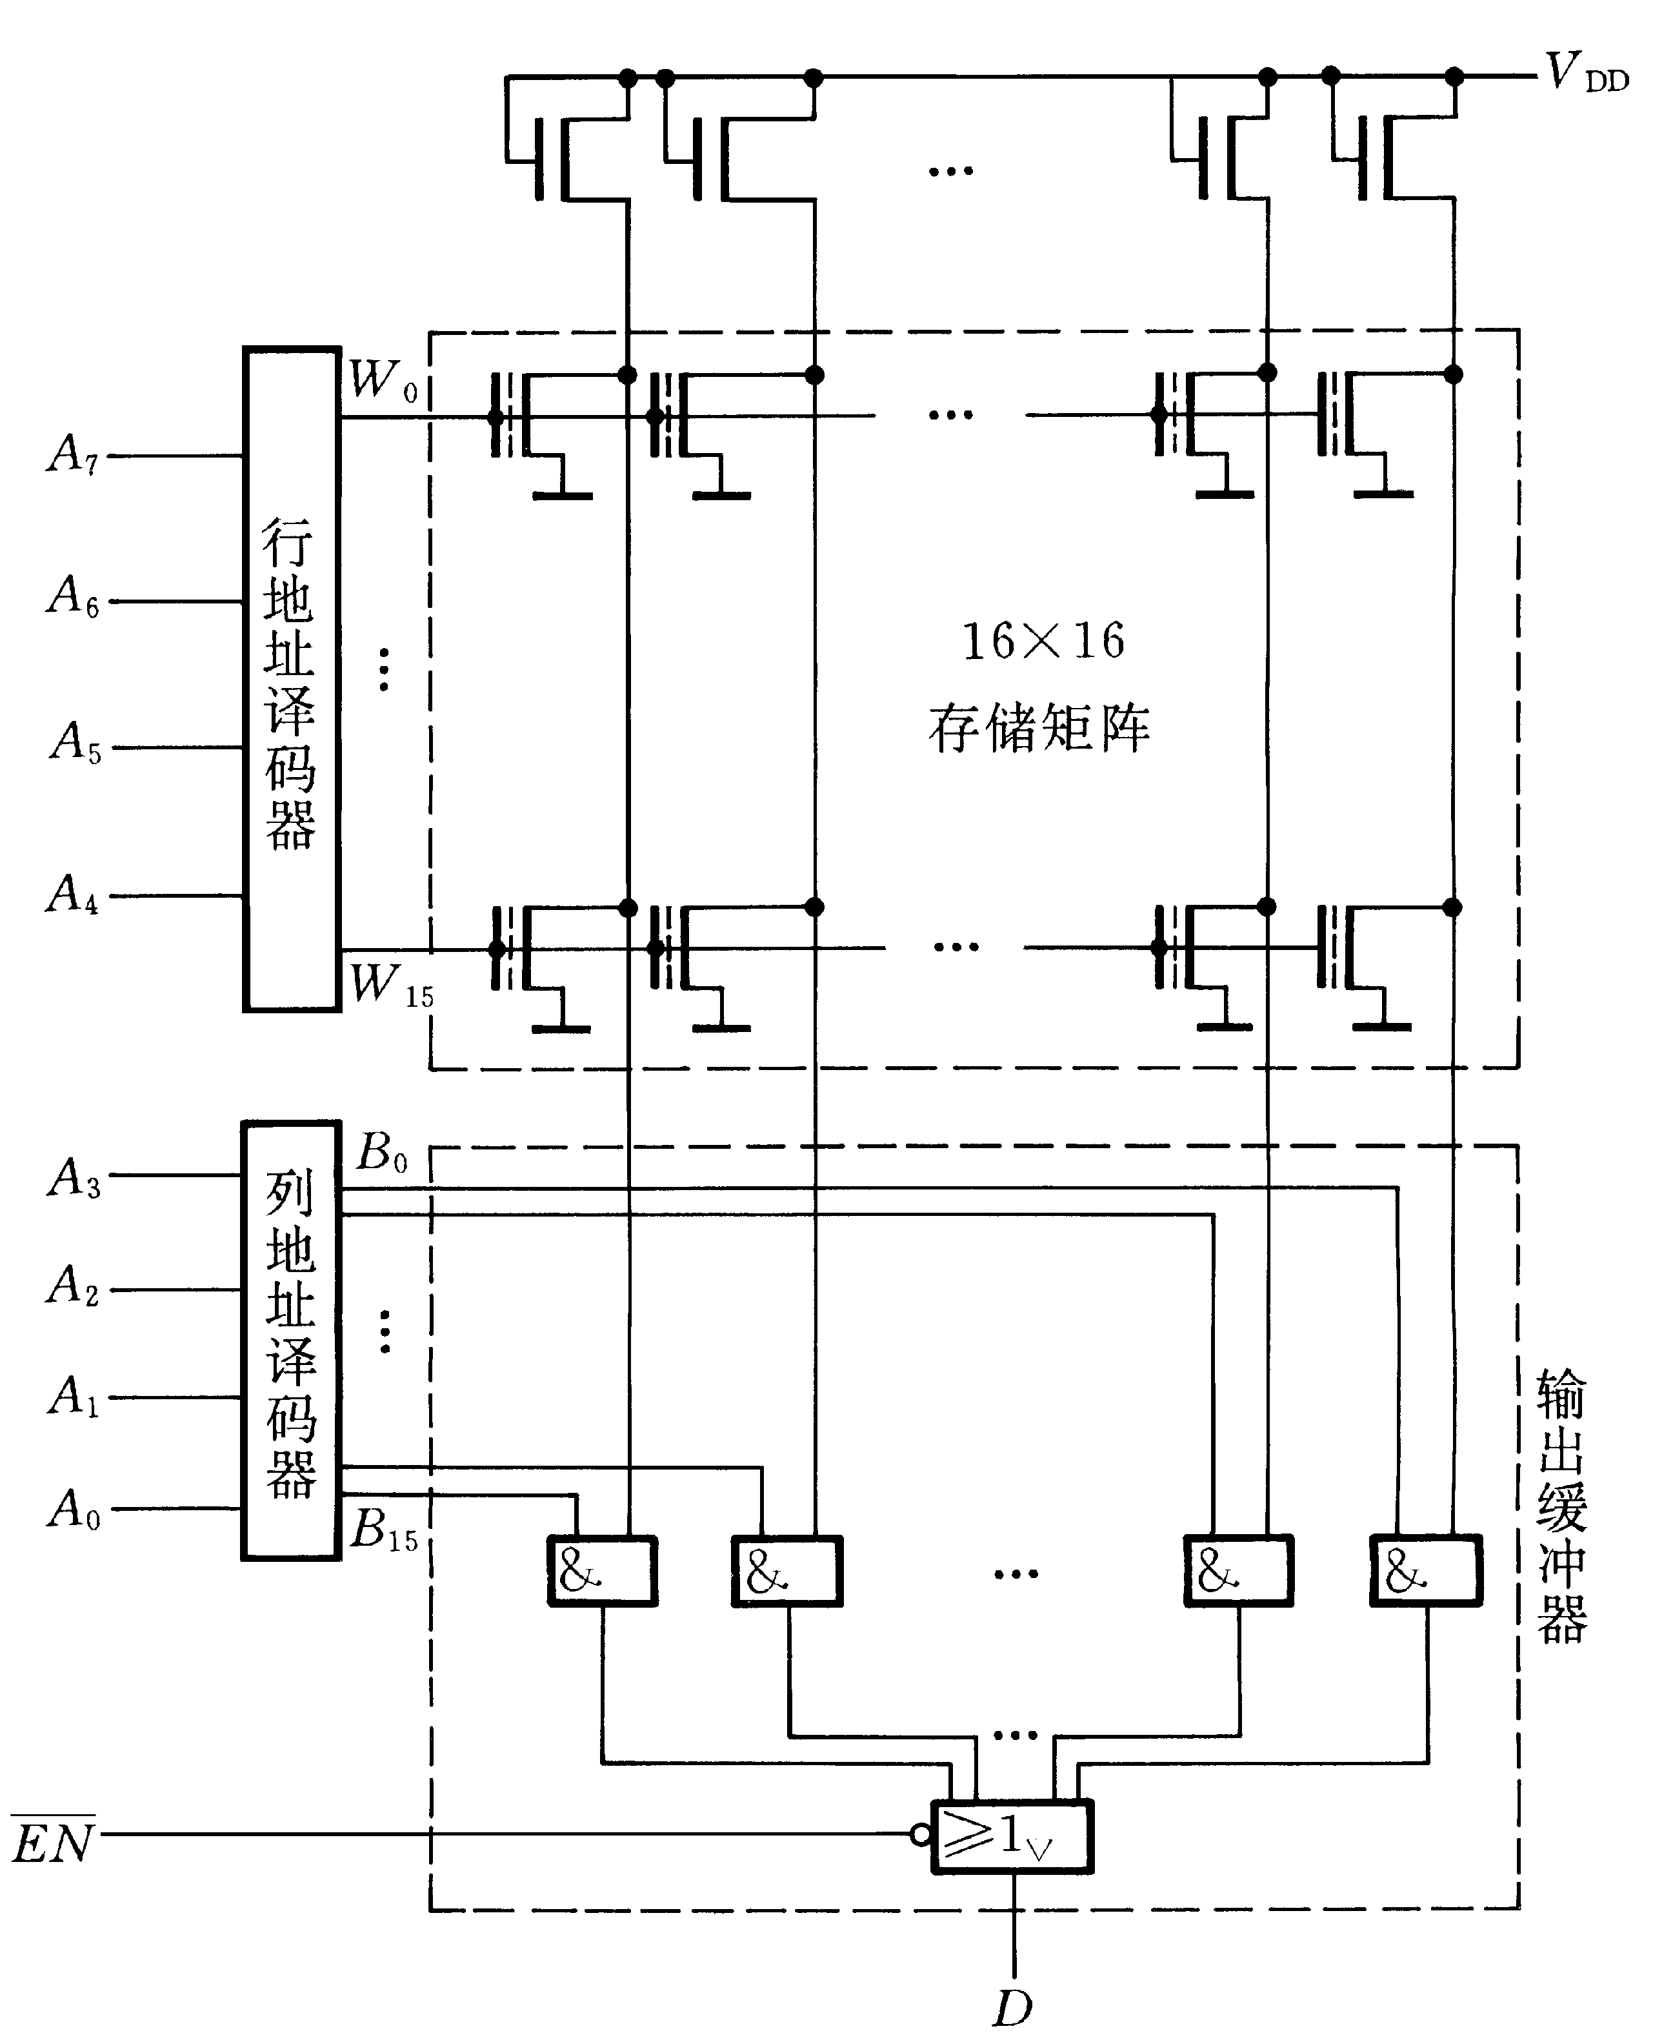
7.1.3 可编程ROM（256X1位EPROM）
256个存储单元排成16×16的矩阵
行译码器从16行中选出要读的一行
列译码器再从选中的一行存储单元中选出要读的一列的一个存储单元。
如选中的存储单元的MOS管的浮栅注入了电荷，该管截止，读得1；相反读得0
Notes:
等效电路由三个基本元件构成

Slide 13
7.1.4 ROM读操作实例
1. PROM芯片AT27C010简介
128K×8位ROM

Slide 14
工作模式
工作模式 |  |  |  | A₁₆ ~ A₀ | V_{PP} | D₇ ~ D₀
读 | 0 | 0 | X | A_{i} | X | 数据输出
输出无效 | X | 1 | X | X | X | 高阻
等待 | 1 | X | X | A_{i} | X | 高阻
快速编程 | 0 | 1 | 0 | A_{i} | V_{PP} | 数据输入
编程校验 | 0 | 0 | 1 | A_{i} | V_{PP} | 数据输出

Slide 15
2. 读操作与定时图
（1）欲读取单元的地址加到存储器的地址输入端；
（2）加入有效的片选信号
（3）使输出使能信号 有效，经过一定延时后，有效数据出现在数据线上；
（4）让片选信号 或输出使能信号 无效，经过一定延时后数据线呈高阻态，本次读出结束。

Slide 16
7.1.5 ROM应用举例
（1） 用于存储固定的专用程序
（2） 利用ROM可实现查表或码制变换等功能
查表功能 －－ 查某个角度的三角函数
把变量值（角度）作为地址码，其对应的函数值作为存放在该地址内的数据，这称为 “造表”。使用时，根据输入的地址(角度)，就可在输出端得到所需的函数值，这就称为“查表”。
码制变换 －－ 把欲变换的编码作为地址，把最终的目的编码作为相应存储单元中的内容即可。

Slide 17
用ROM实现二进制码与格雷码相互转换的电路
C | I₃ I₂ I₁ I₀ 二进制码 | O₃O₂O₁O₀ 格雷码 | C | I₃ I₂ I₁ I₀ 格雷码 | O₃O₂O₁O₀ 二进制码
0 | 0 0 0 0 | 0 0 0 0 | 1 | 0 0 0 0 | 0 0 0 0
0 | 0 0 0 1 | 0 0 0 1 | 1 | 0 0 0 1 | 0 0 0 1
0 | 0 0 1 0 | 0 0 1 1 | 1 | 0 0 1 0 | 0 0 1 1
0 | 0 0 1 1 | 0 0 1 0 | 1 | 0 0 1 1 | 0 0 1 0
0 | 0 1 0 0 | 0 1 1 0 | 1 | 0 1 0 0 | 0 1 1 1
0 | 0 1 0 1 | 0 1 1 1 | 1 | 0 1 0 1 | 0 1 1 0
0 | 0 1 1 0 | 0 1 0 1 | 1 | 0 1 1 0 | 0 1 0 0
0 | 0 1 1 1 | 0 1 0 0 | 1 | 0 1 1 1 | 0 1 0 1
0 | 1 0 0 0 | 1 1 0 0 | 1 | 1 0 0 0 | 1 1 1 1
0 | 1 0 0 1 | 1 1 0 1 | 1 | 1 0 0 1 | 1 1 1 0
0 | 1 0 1 0 | 1 1 1 1 | 1 | 1 0 1 0 | 1 1 0 0
0 | 1 0 1 1 | 1 1 1 0 | 1 | 1 0 1 1 | 1 1 0 1
0 | 1 1 0 0 | 1 0 1 0 | 1 | 1 1 0 0 | 1 0 0 0
0 | 1 1 0 1 | 1 0 1 1 | 1 | 1 1 0 1 | 1 0 0 1
0 | 1 1 1 0 | 1 0 0 1 | 1 | 1 1 1 0 | 1 0 1 1
0 | 1 1 1 1 | 1 0 0 0 | 1 | 1 1 1 1 | 1 0 1 0

Slide 18
C=A₄
I₃ I₂ I₁ I₀=A₃A₂A₁A₀
O₃O₂O₁O₀=D₃D₂D₁D₀
C (A₄) | I₃ I₂ I₁ I₀ (A₃A₂A₁A₀) 二进制码 | O₃O₂O₁O₀ (D₃D₂D₁D₀) 格雷码 | C (A₄) | I₃ I₂ I₁ I₀ (A₃A₂A₁A₀) 格雷码 | O₃O₂O₁O₀ (D₃D₂D₁D₀) 二进制码
0 | 0 0 0 0 | 0 0 0 0 | 1 | 0 0 0 0 | 0 0 0 0
0 | 0 0 0 1 | 0 0 0 1 | 1 | 0 0 0 1 | 0 0 0 1
0 | 0 0 1 0 | 0 0 1 1 | 1 | 0 0 1 0 | 0 0 1 1
0 | 0 0 1 1 | 0 0 1 0 | 1 | 0 0 1 1 | 0 0 1 0
0 | 0 1 0 0 | 0 1 1 0 | 1 | 0 1 0 0 | 0 1 1 1
0 | 0 1 0 1 | 0 1 1 1 | 1 | 0 1 0 1 | 0 1 1 0
0 | 0 1 1 0 | 0 1 0 1 | 1 | 0 1 1 0 | 0 1 0 0
0 | 0 1 1 1 | 0 1 0 0 | 1 | 0 1 1 1 | 0 1 0 1
0 | 1 0 0 0 | 1 1 0 0 | 1 | 1 0 0 0 | 1 1 1 1
0 | 1 0 0 1 | 1 1 0 1 | 1 | 1 0 0 1 | 1 1 1 0
0 | 1 0 1 0 | 1 1 1 1 | 1 | 1 0 1 0 | 1 1 0 0
0 | 1 0 1 1 | 1 1 1 0 | 1 | 1 0 1 1 | 1 1 0 1
0 | 1 1 0 0 | 1 0 1 0 | 1 | 1 1 0 0 | 1 0 0 0
0 | 1 1 0 1 | 1 0 1 1 | 1 | 1 1 0 1 | 1 0 0 1
0 | 1 1 1 0 | 1 0 0 1 | 1 | 1 1 1 0 | 1 0 1 1
0 | 1 1 1 1 | 1 0 0 0 | 1 | 1 1 1 1 | 1 0 1 0

Slide 19
用ROM实现二进制码与格雷码相互转换的电路

Slide 20
（3） ROM 在波形发生器中的应用
计数器
ν_{o}
CP
3
4
ROM
D/A
计数脉冲
送示波器
A₂
A₁
A₀
D₃
D₂
D₁
D₀
D/A
0
0
0
0
0
0
0
0
0
0
1
0
0
1
0
2
0
1
0
0
1
0
0
4
0
1
1
1
0
0
0
8
1
0
0
1
1
0
0
12
1
0
1
1
0
0
1
9
1
1
0
0
1
1
0
6
1
1
1
0
0
1
1
3

Slide 21
A₂
A₀
D₀
ν _{o}
A₁
D₃
D₂
D₁
D/A
0
0
0
0
0
0
0
0
0
0
1
0
0
1
0
2
0
1
0
0
1
0
0
4
0
1
1
1
0
0
0
8
1
0
0
1
1
0
0
12
1
0
1
1
0
0
1
9
1
1
0
0
1
1
0
6
1
1
1
0
0
1
1
3
t
0

Slide 22
7.2 随机存取存储器（RAM）
7.2.1 静态随机存取存储器(SRAM)
7.2.2 同步静态随机存取存储器（SSRAM）
7.2.3 动态随机存取存储器(DRAM)
7.2.4 存储器容量的扩展
7.2.5 RAM应用举例

Slide 23
7.2 随机存取存储器（RAM）
7.2.1 静态随机存取存储器(SRAM)
1. SRAM 的基本结构及输出
CE
WE
OE
=1XX
高阻
CE
WE
OE
=010
输出
CE
WE
OE
=00X
输入
CE
WE
OE
=011
高阻
Notes:
放大电路存在电抗元件，如电容、电感。因此输入信号的频率不同，电路的输出响应也不同。

Slide 24
SRAM 的工作模式
工作模式
CE
WE
OE
I
/
O
0
~
I
/
O
m
-
1
保持
(微功耗)
1
X
X
高阻
读
0
1
0
数据输出
写
0
0
X
数据输入
输出无效
0
1
1
高阻

Slide 25
2. SRAM存储单元
静态SRAM(Static RAM)
本单元门控制管:控制触发器与位线的接通。X_{i} =1时导通
来自行地址译码器的输出
双稳态存储单元电路
来自列地址译码器的输出
列存储单元公用的门
控制管，与读写控制电路相接
Y_{i} ＝1时导通

Slide 26
2. SRAM存储单元
静态SRAM(Static RAM)
X_{i} =1
T₅、T₆导通
触发器与位线接通
Y_{j} =1
T₇ 、T₈均导通
触发器的输出与数据线接通，该单元通过数据线读取数据。

Slide 27
3. SRAM的读写操作及定时图
读操作定时图
（a）地址控制的读操作
（b）片选控制的读操作

Slide 28
写操作定时图

Slide 29
7.2.2 同步静态随机存取存储器（SSRAM）
SSRAM是一种高速RAM。与SRAM不同, SSRAM的读写操作是在时钟脉冲节拍控制下完成的。

Slide 30
寄存地址线上的地址
2位二进制计数器, 处理A₁A₀
ADV=0:普通模式读写
ADV=1:丛发模式读写
=0:写操作
=1:读操作
寄存各种使能控制信号，生成最终的内部读写控制信号；
寄存要写入的数据

Slide 31
ADV=0:普通模式读写
WE
=0:写操作
WE
=1:读操作
普通模式读写：地址直接送到地址译码器，不受丛发控制逻辑电路影响，按外部给定地址进行读(写)操作。
ADV=1:丛发模式读写
丛发模式读写：地址寄存器不接受外部新地址，在其原有的地址上，由丛发计数器加1产生新地址。因此，可产生4个不同的地址。若超过4个CP后，ADV仍为1，则丛发计数器循环计数。地址总线让出。

Slide 32
SSRAM的特点：
在由SSRAM构成的计算机系统中，由于在时钟有效沿到来时，地址、数据、控制等信号被锁存到SSRAM内部的寄存器中，因此读写过程的延时等待均在时钟作用下，由SSRAM内部控制完成。此时，系统中的微处理器在读写SSRAM的同时，可以处理其他任务，从而提高了整个系统的工作速度。

Slide 33
7.2.3 动态随机存取存储器(DRAM)
1、DRAM存储单元
写操作:X=1 =0
T导通，电容器C与位线B连通
输入缓冲器被选通，数据D_{I}经缓冲器和位线写入存储单元
刷新缓冲器
刷新R
存储单元
行选线X
输出缓冲器/灵敏放大器
如果D_{I}为1，则向电容器充电，C存1；反之电容器放电，C存0 。
T
位
线
B
读/写
-
输入缓冲器

Slide 34
读操作:X=1 =1
T导通，电容器C与位线B连通
刷新R
刷新缓冲器
输出缓冲器/灵敏放大器被选通，C中存储的数据通过位线和缓冲器输出
行选线X
每次读出后，必须及时对读出单元刷新，即此时刷新控制R也为高电平，则读出的数据又经刷新缓冲器和位线对电容器C进行刷新。
输出缓冲器/灵敏放大器
/
T
位
线
B
输入缓冲器

Slide 35
7.2.4 存储器容量的扩展
1. 字长（位数）的扩展---用4K×4位的芯片组成4K×16位的存储系统。
A₁₁
┇
A₀
CE
···
WE
···
WE
CE
A₀
A₁₁
WE
CE
A₀
A₁₁
4K×4位
4K×4位
I/O₀ I/O₁ I/O₂ I/O₃
I/O₀ I/O₁ I/O₂ I/O₃
D₀ D₁ D₂ D₃
D₁₂ D₁₃ D₁₄ D₁₅
位扩展可以利用芯片的并联方式实现。

Slide 36
7.2.4 RAM存储容量的扩展
2. 字数的扩展—用8K×8位的芯片组成32K × 8位的存储系统。
A₀
A₁₂
CE₁
D₀
D₇
0000H
0001H
0002H
┇
1FFFH
芯片:A₀ ~ A₁₂
RAM1
芯片数=4
CE₁
2000H
2001H
2002H
┇
3FFFH
A₀
A₁₂
D₀
D₇
系统地址线数=15
RAM1
系统:A₀ ~ A₁₄
4000H
400H
4002H
┇
5FFFH
A₀
A₁₂
CE₁
D₀
D₇
RAM1
A₁₃ ~ A₁₄?
CE₁
6000H
6001H
6002H
┇
7FFFH
A₀
A₁₂
D₀
D₇
RAM1

Slide 37
32K×8位存储器系统的地址分配表
各RAM芯片
译码器有效输出端
扩展的地址输入端
A₁₄ A₁₃
8K×8位RAM芯片地址输入端
A₁₂ A₁₁ A₁₀ A₉ A₈ A₇ A₆ A₅ A₄ A₃ A₂ A₁ A₀
对应的十六进制地址码
Ⅰ
Y₀
0 0
0 0 0 0 0 0 0 0 0 0 0 0 0
0 0 0 0 0 0 0 0 0 0 0 0 1
0 0 0 0 0 0 0 0 0 0 0 1 0
┇
1 1 1 1 1 1 1 1 1 1 1 1 1
0000H
0001H
0002H
┇
1FFFH
Ⅱ
Y₁
0 1
0 0 0 0 0 0 0 0 0 0 0 0 0
0 0 0 0 0 0 0 0 0 0 0 0 1
0 0 0 0 0 0 0 0 0 0 0 1 0
┇
1 1 1 1 1 1 1 1 1 1 1 1 1
2000H
2001H
2002H
┇
3FFFH
Ⅲ
Y₂
1 0
0 0 0 0 0 0 0 0 0 0 0 0 0
0 0 0 0 0 0 0 0 0 0 0 0 1
0 0 0 0 0 0 0 0 0 0 0 1 0
┇
1 1 1 1 1 1 1 1 1 1 1 1 1
4000H
400H
4002H
┇
5FFFH
Ⅳ
Y₃
1 1
0 0 0 0 0 0 0 0 0 0 0 0 0
0 0 0 0 0 0 0 0 0 0 0 0 1
0 0 0 0 0 0 0 0 0 0 0 1 0
┇
1 1 1 1 1 1 1 1 1 1 1 1 1
6000H
6001H
6002H
┇
7FFFH

Slide 38
字数的扩展可以利用外加译码器控制存储器芯片的片选输入端来实现。

Slide 39
3.同时实现字数、位数的扩展
使用256×4位芯片组成512×8位存储器，问需要多少芯片? 电路应如何连接？
位扩展组成256x8
字扩展组成512x8
A₈
A₈
D₀~ D₃
D₀~ D₃
CS
CS
4
4
D
~
D
D
~
D
4
R/
W
R/
W
3
0
0
A₇~ A₀
8
8
A
~
A
A
0
~
A
7
0
7
D₄~ D₇
D₄~ D₇
CS
4
CS
4
D
~
D
D
4
~
D
0
4
R/
W
R/
W
0
8
A
~
A
8
A
~
A
0
0
7
7

Slide 40
7.2.5 RAM应用举例—LED点阵显示屏
通过该缓冲器输入RAM新的数据
显示屏
逐列扫描
正常时，由计数器产生RAM地址，更新RAM数据时，选择外部地址。
存储显示的数据，需要发光存1，否则存0。
计数器控制译码器32个输出依次为低电平

Slide 41
练习1：RAM2114(1K×4)组成下图所示电路
1. 确定下图所示电路的内存单元的容量是多少？若要实现2K×8的内存，需要多少片2114芯片？
2.写出2114-1～2114-3的地址范围

Slide 42
练习2：确定下图所示电路的寻址范围
2114:1024×4

